Slide 1
Richiami di Termodinamica –
Secondo Principio della Termodinamica
    Versione: 1.00.00
    Ultimo aggiornamento: 11 Novembre 2006
    Realizzato da: C. Carcasci; M.Bartoli
  Testi di Riferimento
    _______

Slide 2
Indice
  Argomenti:
    Analisi dimensionale
    Teorema di Buckingham
    Determinazione dei gruppi adimensionali
    Esempio di calcolo 1: coefficiente di scambio termico convettivo
    Esempio di calcolo 2: perdite di carico

Slide 3
Analisi dimensionale -1
Lo studio di problemi fisici particolarmente complessi può essere semplificato mediante l’analisi dimensionale
  Si basa sul principio di omogeneità dimensionale :
    I due membri di una stessa equazione fisica devono essere dimensionalmente omogenei
      Tale principio rappresenta una condizione necessaria ma non sufficiente affinché la relazione fisica sia corretta.
Mediante l’analisi dimensionale è possibile ridurre il numero delle variabili necessarie alla descrizione del fenomeno fisico
  Il limite maggiore di tale metodo consiste nel fatto di non dare alcuna informazione sulla natura di un fenomeno
  Si ottiene il numero minimo di parametri necessari a caratterizzarlo

Slide 4
Analisi dimensionale -2
Supponiamo di voler descrivere un fenomeno fisico caratterizzato dalle grandezze dimensionali G₀,G₁…G_{n}.
  Sia G_{i} la generica grandezza fisica
  Siano G₁…G_{n} le variabili indipendenti
  Sia G₀ la variabile dipendente: G₀ = f(G₁…G_{n})
L’insieme G₁…G_{n} delle variabili indipendenti è detto completo se:
  Una volta fissate G₁…G_{n} nessuna altra variabile può influenzare il valore di G₀
  È possibile variare arbitrariamente il valore di ciascuna variabile indipendente senza influire su quello delle altre

Slide 5
Analisi dimensionale -3
Ciascuna grandezza fisica G_{i} è esprimibile dimensionalmente mediante poche unità fondamentali
  Lunghezza [L]
  Tempo [t]
  Massa [M]
  Temperatura [T]
  Corrente
    La scelta di queste ultime è arbitraria, purché risultino fra loro indipendenti
  Quando ai fenomeni meccanici si sovrappongono effetti di altra natura fisica, occorre introdurre ulteriori dimensioni per descrivere le grandezze caratterizzanti il fenomeno stesso
      Effetti elettrici → resistenza elettrica, intensità di corrente
      Effetti termici → temperatura
      …

Slide 6
Teorema di Buckingham
Il teorema di Buckingham è il fondamento matematico su cui si basa l’analisi dimensionale:
  “Se una grandezza dimensionale G₀ può essere scritta in funzione di altre n grandezze dimensionali G_{i}, di cui k sono dimensionalmente indipendenti, allora tale relazione può essere ricondotta ad una nuova relazione tra la variabile G₀ resa adimensionale e le (n-k) grandezze rimanenti, rese anch’esse adimensionali”
Ne consegue che:
  Per ottenere una possibile soluzione significativa al problema dell’adimensionalizzazione deve essere n > d

Slide 7
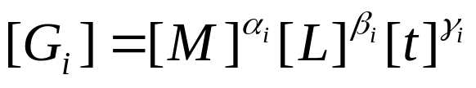
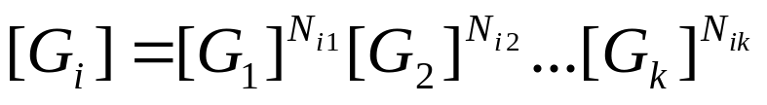
Determinazione dei gruppi adimensionali -1
Si supponga a titolo di esempio che la generica grandezza G_{i} sia caratterizzata dimensionalmente da [M], [L], [t]:
  In generale si potrà scrivere:
  dove α_{i}, β_{i}, γ_{i}, sono esponenti scelti opportunamente
Siano G₁…G_{k} con k<n, le variabili dimensionali indipendenti
  Si esprimono le dimensioni di ciascuna delle rimanenti variabili indipendenti G_{k+1}…G_{n} e di quella dipendente G₀ come prodotto di potenze delle dimensioni di G₁…G_{k}, ovvero:
  per n>k e n=0, dove gli esponenti N_{ij} sono numeri puri

Slide 8
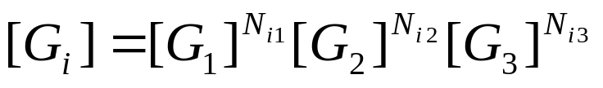
Determinazione dei gruppi adimensionali -2
Si consideri il caso in cui k=3. [M], [L], [t] siano le dimensioni di base e G₁, G₂ e G₃ costituiscano un insieme di variabili completo, dimensionalmente indipendenti.
  In generale, per la grandezza i-esima si ha:
  che può essere riscritta
  da cui

Slide 9
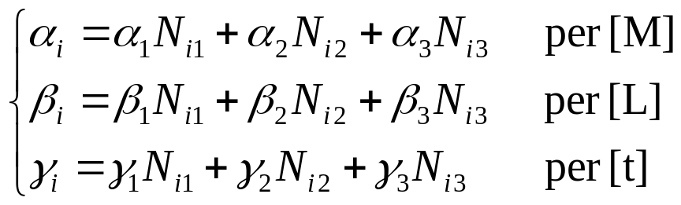
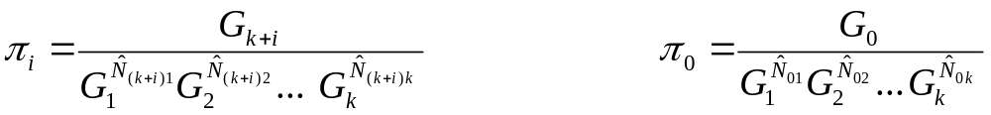
Determinazione dei gruppi adimensionali -3
Essendo le dimensioni [M],[L] e [t] indipendenti, la relazione precedente risulta soddisfatta se e solo se risultano uguali gli esponenti relativi alle stesse grandezze nei due membri:
Le forme adimensionali delle rimanenti n-k variabili vengono determinate dividendo ciascuna di esse per i prodotti delle potenze di G₁…G_{k}

Slide 10
Determinazione dei gruppi adimensionali -4
La scelta delle grandezze di adimensionalizzazione deve essere svolta considerando:
  Ogni dimensione contenuta nelle variabili di partenza deve essere presente in almeno una delle variabili di adimensionalizzazione
  Le variabili che sono già adimensionali non devono essere considerate fra le variabili di adimensionalizzazione
  Non devono essere considerate come variabili di riferimento variabili con le stesse dimensioni o con dimensioni che differiscono soltanto per un esponente (ad esempio, un’area e una lunghezza)
  La variabile G₀ per cui si vuol trovare la funzione di dipendenza non deve essere scelta per l’adimensionalizzazione
  Come variabili di adimensionalizzazione devono essere scelte quelle più caratteristiche del fenomeno e/o quelle più comuni

Slide 11
Determinazione dei gruppi adimensionali -5
Spesso sono possibili più scelte delle grandezze di riferimento e ciò porta a diversi numeri adimensionali
È possibile ricondursi a gruppi adimensionali di particolare interesse fisico considerando che:
  Un gruppo adimensionale rimane tale se elevato a qualsiasi esponente, positivo o negativo, e/o se moltiplicato per qualsiasi numero puro
  Al posto di due gruppi adimensionali è lecito assumere uno di essi ed il prodotto dei due elevati a qualsivoglia esponente
  Se tra le grandezze che interessano il problema ve ne sono due di pari dimensioni, il loro rapporto può costituire uno dei gruppi adimensionali

Slide 12
Esempio di calcolo: Scambio termico convettivo
Si consideri il fenomeno dello scambio termico convettivo relativo ad un fluido che scorre all’interno di un tubo a sezione circolare
I passi da seguire sono:
    Individuazione delle variabili che caratterizzano il fenomeno
    Individuazione delle dimensioni fisiche fondamentali
    Individuazione di un numero di grandezze di riferimento pari a quello delle dimensioni fisiche fondamentali
    Verificare la presenza di ciascuna dimensione fisica in almeno una delle grandezze di riferimento
    Verificare che le grandezze di riferimento siano indipendenti tra loro
    Determinazione dei gruppi adimensionali

Slide 13
Esempio di calcolo: Scambio termico convettivo, con't
Individuazione delle variabili che descrivono il fenomeno
  Si sceglie il coefficiente di scambio termico convettivo h [M/t³T] come variabile dipendente
  Si scelgono come variabili indipendenti:
    Geometria
      diametro del tubo D [L]
    Caratteristiche fisiche del flusso
      densità ρ [M/L³]
      viscosità dinamica μ [M/Lt]
      conducibilità k [ML/T³t]
      calore specifico c_{p} [L²/t²T]
    Regime di flusso
      velocità del fluido V [L/t]
  Considerando basse velocità del fluido si trascurano gli effetti di comprimibilità:
    Non si considera il rapporto dei calori specifici γ

Slide 14
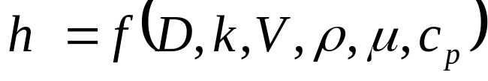
Esempio di calcolo: Scambio termico convettivo, con't
Si avrà una relazione del tipo:
Le grandezze fisiche indipendenti sono (D, k, V, ρ, μ, c_{p})
Le dimensioni fondamentali sono (L, M, t e T)
  I gruppi adimensionali indipendenti saranno (6-4)=2
  Occorre considerare un numero di grandezze di riferimento dimensionalmente indipendenti pari al numero di dimensioni indipendenti individuate
    Si considerano ad esempio D, k, V e ρ

Slide 15
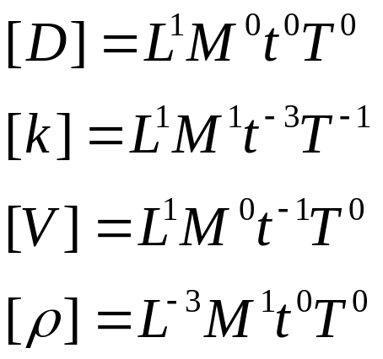
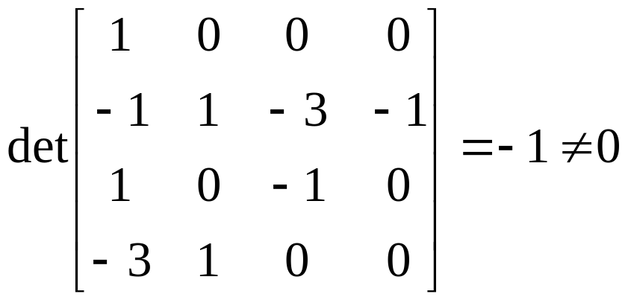
Esempio di calcolo: Scambio termico convettivo, con't
Ciascuna dimensione fondamentale deve essere presente in almeno una delle grandezze di riferimento individuate:
  L è presente in tutte le grandezze
  M è presente in k e ρ
  t è presente in k e V
  T è presente in k
Le grandezze individuate devono essere dimensionalmente indipendenti tra loro:

Slide 16
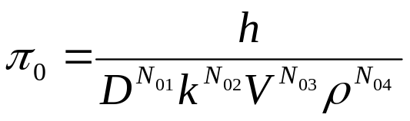
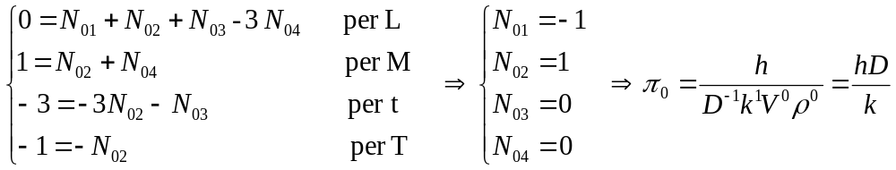
Esempio di calcolo: Scambio termico convettivo, con't
Adimensionalizzazione del parametro dipendente h:
  da cui si ottiene:
  I valori degli esponenti cercati sono la soluzione del seguente sistema

Slide 17
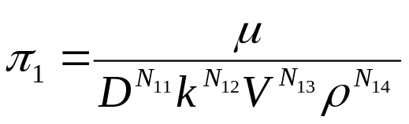
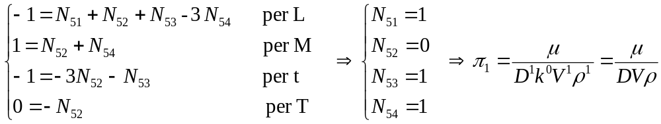
Esempio di calcolo: Scambio termico convettivo, con't
Si procede in modo analogo anche per le rimanenti due grandezze
  μ:

Slide 18
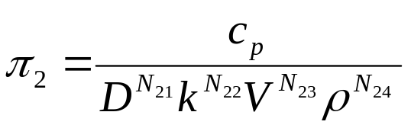
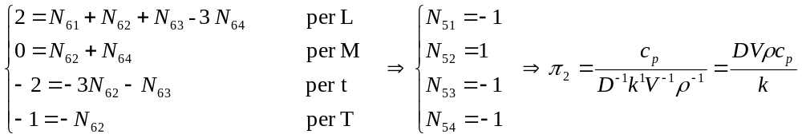
Esempio di calcolo: Scambio termico convettivo, con't
  Cp:

Slide 19
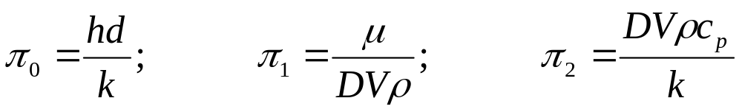
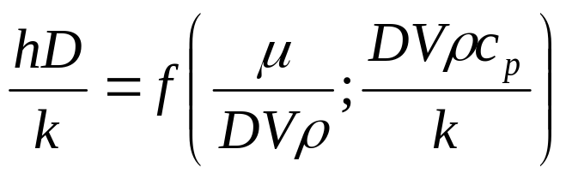

Esempio di calcolo: Scambio termico convettivo, con't
Riassumendo:
  Sono state scelte come grandezze di riferimento D,k,V,ρ
  Sono stati ricavati i seguenti gruppi adimensionali
  Da cui si ricava una relazione del tipo
  Manipolando i precedenti gruppi adimensionali è possibile ricondurci ad altri di più chiaro significato fisico:

Slide 20
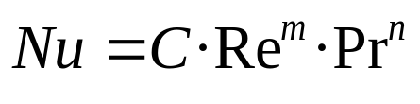
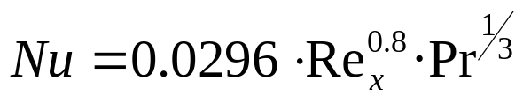

Esempio di calcolo: Scambio termico convettivo, con't
Infatti generalmente le correlazioni per stimare il coefficiente di scambio termico sono espresse mediante il numero di Nusselt
  Sono generalmente della seguente tipologia
  Esempi:
    Lastra Piana (Turbolenta)
    Tubo

Slide 21
Esempio di calcolo: Perdite di Carico
Si consideri adesso il fenomeno relativo alla perdita di pressione dovuto a perdite di carico distribuite all’interno di un condotto
I passi da seguire sono:
    Individuazione delle variabili che caratterizzano il fenomeno
    Individuazione delle dimensioni fisiche fondamentali
    Individuazione di un numero di grandezze di riferimento pari a quello delle dimensioni fisiche fondamentali
    Verificare la presenza di ciascuna dimensione fisica in almeno una delle grandezze di riferimento
    Verificare che le grandezze di riferimento siano indipendenti tra loro
    Determinazione dei gruppi adimensionali

Slide 22
Esempio di calcolo: Perdite di Carico, con't
Individuazione delle variabili che descrivono il fenomeno
  Si sceglie come variabile dipendente la perdita di pressione per unità di lunghezza ΔP/L [M/L²t²]
  Si scelgono come variabili indipendenti:
    Geometria
      diametro equivalente del tubo D [L]
    Caratteristiche fisiche del flusso
      densità ρ [M/L³]
      viscosità dinamica μ [M/Lt]
    Regime di flusso
      velocità del fluido V [L/t]
  Considerando basse velocità del fluido si trascurano gli effetti di comprimibilità:
    Non si considera il rapporto dei calori specifici γ

Slide 23
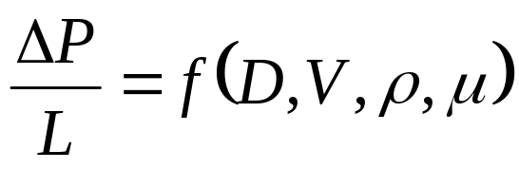
Esempio di calcolo: Perdite di Carico, con't
Si avrà una relazione del tipo:
Le grandezze fisiche indipendenti sono (D,V, ρ, μ)
Le dimensioni fondamentali sono (L, M e t)
  I gruppi adimensionali indipendenti saranno (4-3)=1
  Occorre considerare un numero di grandezze di riferimento dimensionalmente indipendenti pari al numero di dimensioni indipendenti individuate
    Si considerano ad esempio D, V e ρ

Slide 24
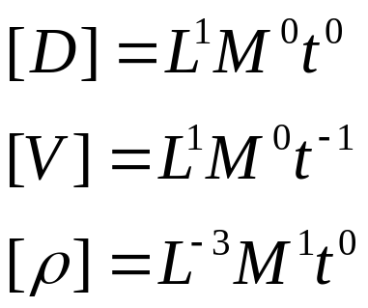
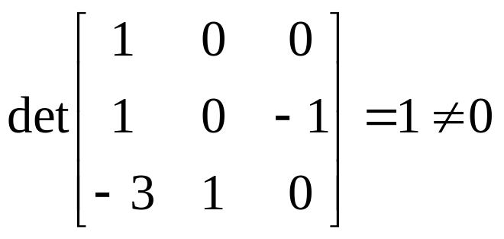
Esempio di calcolo: Perdite di Carico, con't
Ciascuna dimensione fondamentale deve essere presente in almeno una delle grandezze di riferimento individuate:
  L è presente in tutte le grandezze
  M è presente in ρ
  t è presente in V
Le grandezze individuate devono essere dimensionalmente indipendenti tra loro:

Slide 25
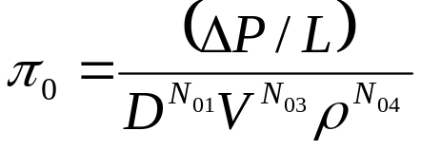
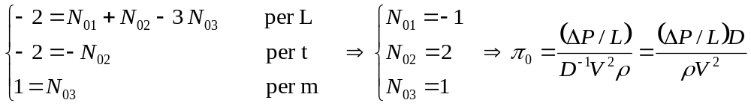
Esempio di calcolo: Perdite di Carico, con't
Adimensionalizzazione del parametro dipendente ΔP/L:
  da cui si ottiene:
  I valori degli esponenti cercati sono la soluzione del seguente sistema

Slide 26
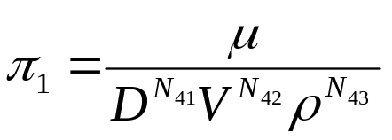
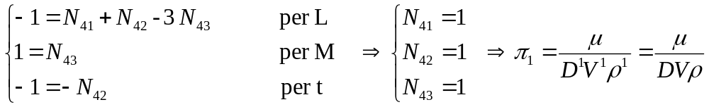
Esempio di calcolo: Perdite di Carico, con't
Per adimensionalizzare la viscosità μ si procede in modo analogo:

Slide 27
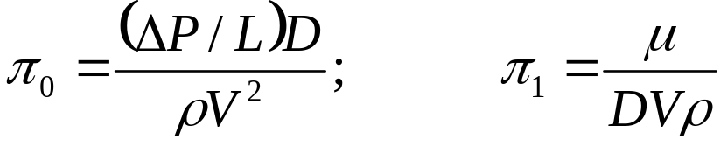
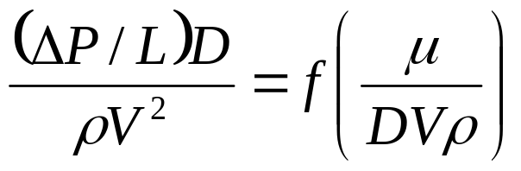
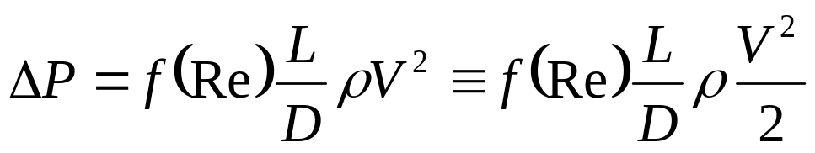
Esempio di calcolo: Perdite di Carico, con't
Riassumendo:
  Sono state scelte come grandezze di riferimento D,V,ρ
  Sono stati ricavati i seguenti gruppi adimensionali
  È stata ricava una relazione del tipo
  Manipolando i precedenti gruppi adimensionali è possibile ricondurci ad una espressione di più chiaro significato fisico:

Slide 28
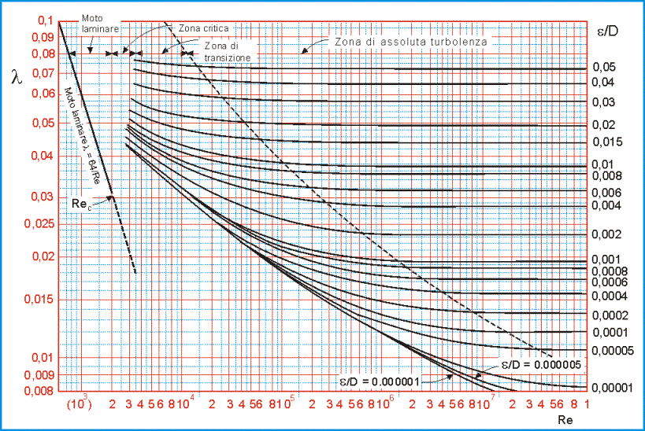
Esempio di calcolo: Perdite di Carico, con't
La funzione f(Re) è tabulata sul diagramma di Moody in funzione del numero di Reynolds e della rugosità relativa.

Slide 29
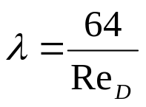

Esempio di calcolo: Perdite di Carico, con't
Esempi
  Tubo in flusso laminare
  Tubo completamente turbolento

